Slide 1
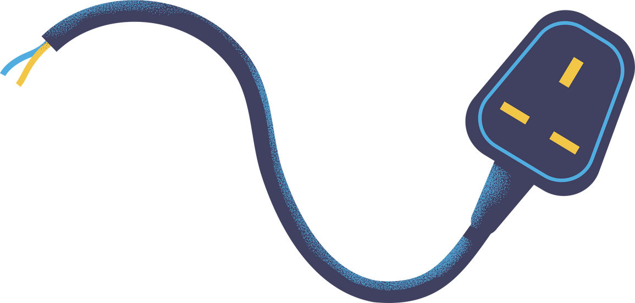

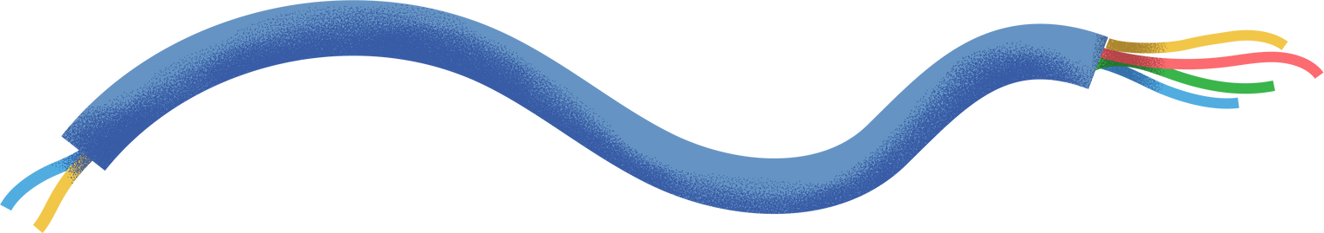



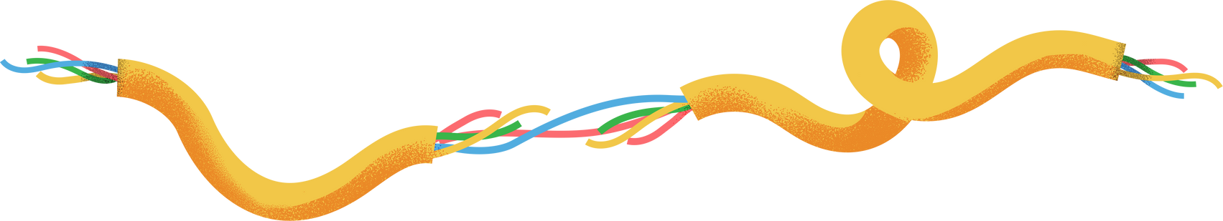
Роботу виконала:
Ставицька Дарина Олександрівна,
учениця 10 класу
комунального закладу «Харківський ліцей № 141 Харківської міської ради», вихованка гуртку "Наукові дослідження в фізиці" комунальний заклад "Центр позашкільної освіти "Мрія" Харківської міської ради"
Провідні лінії

Slide 2


Актуальність проблеми
  Експеримент досліджує матеріали, які є цікавими з точки зору сучасного матеріалознавства.
  Сприяє розвитку навичок проведення якісних досліджень через багаторазове повторення дослідів;
  Дослідження електричного струму дозволяє виявити фундаментальні закони природи та процеси передачі енергії;
  Експеримент є доступним та зрозумілим, що робить його цікавим для широкої аудиторії.
2

Slide 3
Науковий апарат
Об'єкт дослідження: вуглецеві провідники у вигляді графітових ліній
Предмет дослідження: процес протікання електричного струму через провідні графітові лінії
Мета: виявити закономірності протікання електричного струму через провідні графітові лінії
3

Slide 4
Науковий апарат
Для досягнення мети було поставлено такі задачі:
  На основі вивчення наукових джерел з’ясувати природу та провідні властивості вуглецевих матеріалів.
  Систематизувати наукові підходи до дослідження електропровідності графіту, зокрема у вигляді стрижня олівця та лінії намальованої на папері.
  Розробити методику вимірювання електричного струму у провідних лініях та стрижні олівця.
  Виявити умови протікання електричного струму через графітові провідники.
  Визначити критичні параметри, що впливають на провідність графітових ліній та стрижня олівця.
4

Slide 5
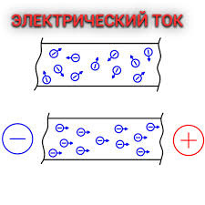
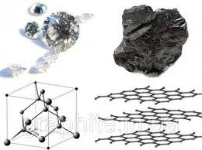

Що з себе представляють?
Електричний струм:
Графіт як провідник
Електричний струм — це спрямований рух заряджених частинок, таких як електрони, через провідник під дією електричного поля.
Графіт — це форма вуглецю, яка добре проводить електрику та використовується в олівцях і електродах завдяки своїй шаруватій структурі, що дозволяє площинам легко ковзати одна відносно одної.
5

Slide 6
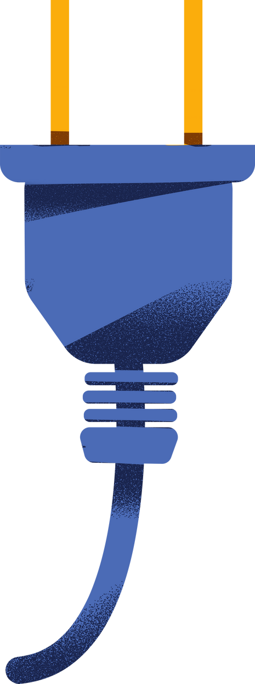
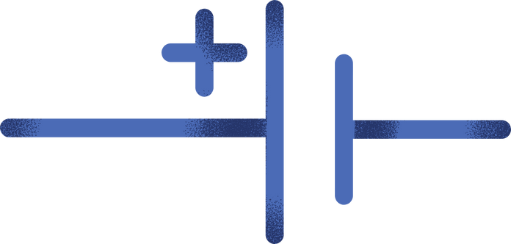

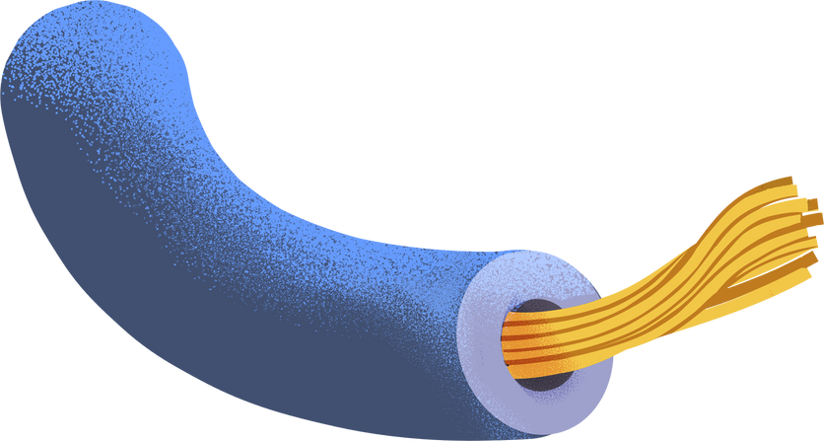
ТЕОРЕТИЧНЕ
ДОСЛІДЖЕННЯ ЗАДАЧІ
6

Slide 7
Основні електричні
властивості графіту
• електропровідність графіту подібна до електропровідності металів (носії струму – електрони), в ідеальному монокристалі графіту питома електропровідність порівнянна з електропровідністю міді
• графіт – пухкий матеріал з великою кількістю дефектів, тому його реальна провідність на кілька порядків менша, ніж теоретична
• питома електропровідність графіту:
σ = 125000 См/м,
що еквівалентно питомому опору:
ρ = 8•10⁻⁶Ом•м
• питома електропровідність графітових плівок сильно залежить від їхньої товщини
7

Slide 8
ЕКСПЕРИМЕНТАЛЬНЕ
ДОСЛІДЖЕННЯ ЗАДАЧІ
8

Slide 9
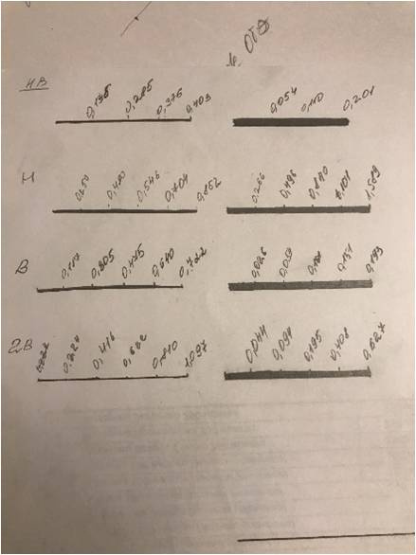
Опис експерименту №1
Мета: виміряти опір відрізків різної довжини та ширини, намальованих олівцем із грифелем різної твердості.
Обладнання:
  папір
  олівці( Н, НВ, В, 2В )
  мультиметр
Методика проведення:
  підготувати матеріали та прилади
  намалювати лінію
  за допомогою мультиметра вимірювати опір
9

Slide 10
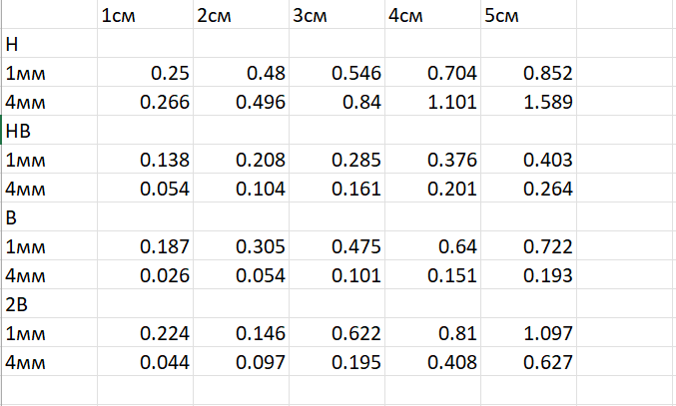
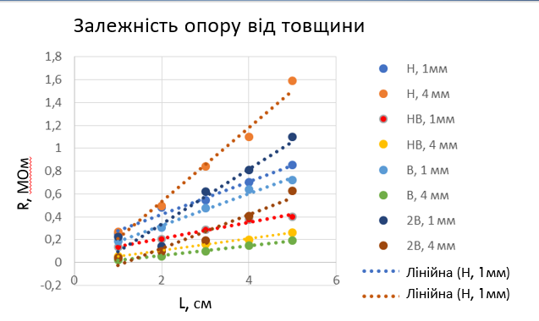
Результати
Залежність опору від довжини
10

Slide 11
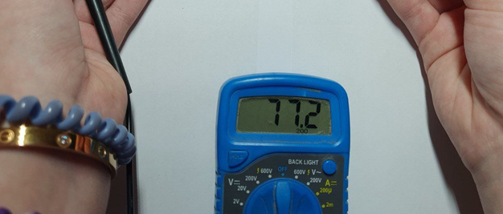
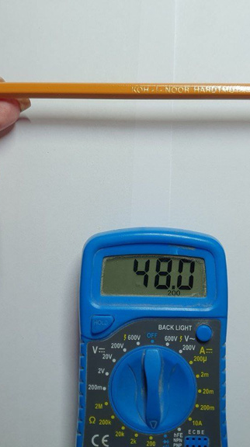
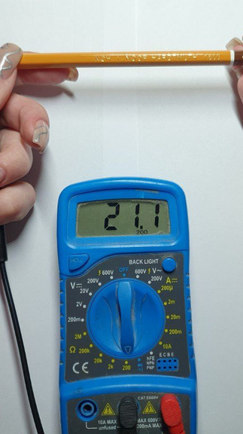
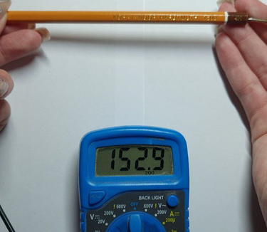
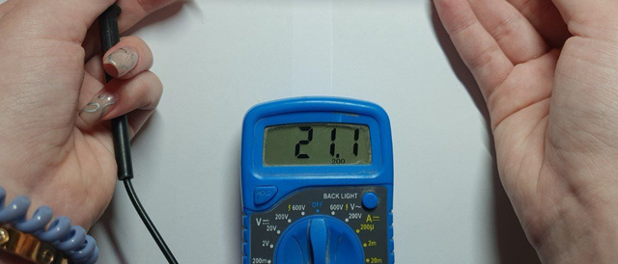
Опис експерименту №2
Мета: виміряти опір стрижнів олівця різної довжини, ширини та твердості.
Обладнання:
  олівці( 4Н, 2Н, НВ, 2В, 4В )
  мультиметр
Методика проведення:
  підготувати матеріали та прилади
  за допомогою мультиметра вимірювати опір
11

Slide 12
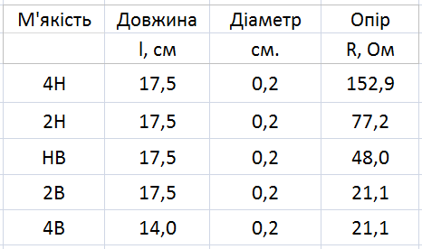
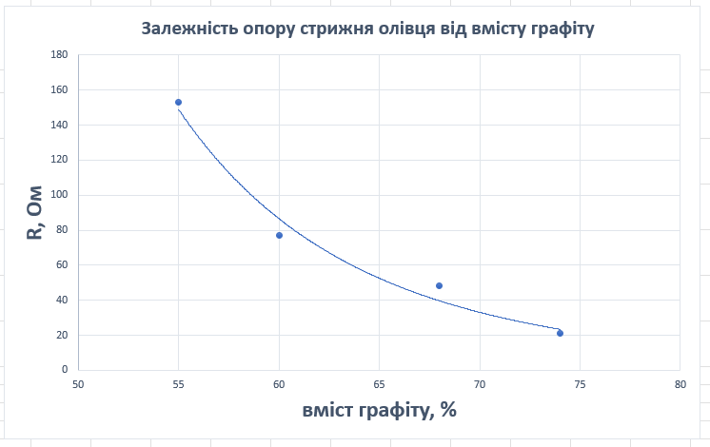
Результати
12

Slide 13
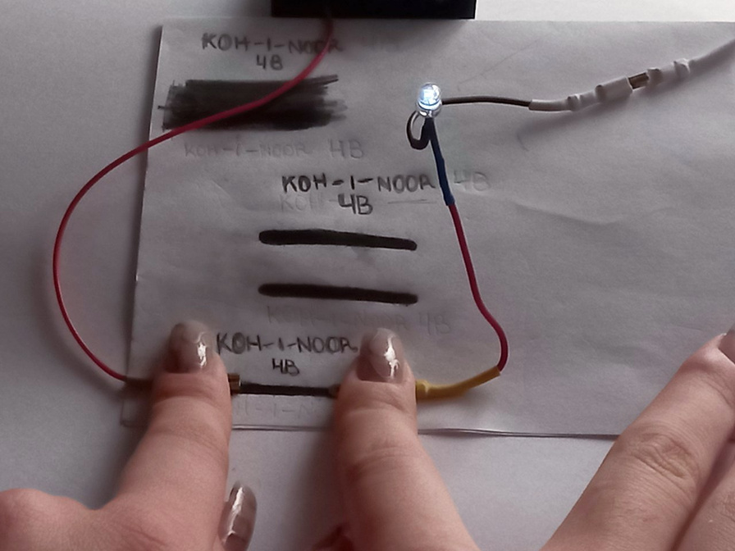
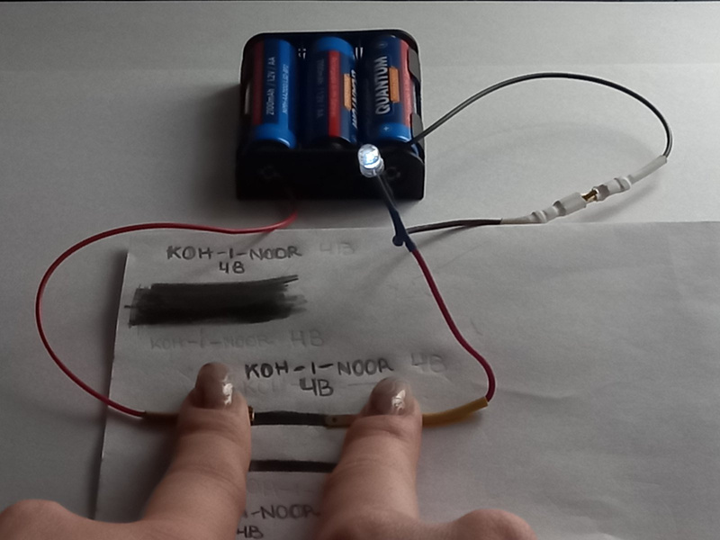
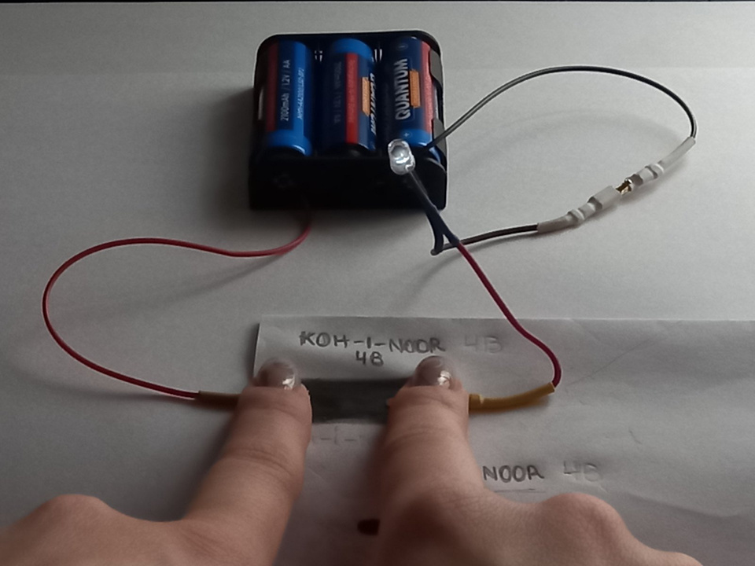
WITH THE HELP OF YOUR TEACHER OR CARER,
TEST WHETHER YOUR SUGGESTIONS AND DRAWINGS WILL MAKE THE BULB LIGHT USING ACTUAL BATTERIES, A SMALL LIGHTBULB, AND WIRES.
Висновки
  Слід графітового олівця та сам графітовий стрижень мають електропровідність і, відповідно, опір.
  Опір сліду прямо пропорційний його довжині та обернено пропорційний ширині, що узгоджується з теоретичною формулою.
  Опір залежить від складу грифеля та відрізняється для різних типів олівців — 4Н, 2Н, H, HB, B, 2В, 4В.
  Практичне використання: в навчальному процесі, під час ремонту мікросхем в домашніх умовах.
13

Slide 14

WITH THE HELP OF YOUR TEACHER OR CARER,
TEST WHETHER YOUR SUGGESTIONS AND DRAWINGS WILL MAKE THE BULB LIGHT USING ACTUAL BATTERIES, A SMALL LIGHTBULB, AND WIRES.
Дякую за увагу!

